Slide 1


从应用视角看操作系统抽象
操作系统
上海交通大学
https://www.sjtu.edu.cn

Slide 2
版权声明
本内容版权归上海交通大学并行与分布式系统研究所所有
使用者可以将全部或部分本内容免费用于非商业用途
使用者在使用全部或部分本内容时请注明来源
内容来自：上海交通大学并行与分布式系统研究所+材料名字
对于不遵守此声明或者其他违法使用本内容者，将依法保留追究权
本内容的发布采用 Creative Commons Attribution 4.0 License
完整文本：https://creativecommons.org/licenses/by/4.0/legalcode

Slide 3
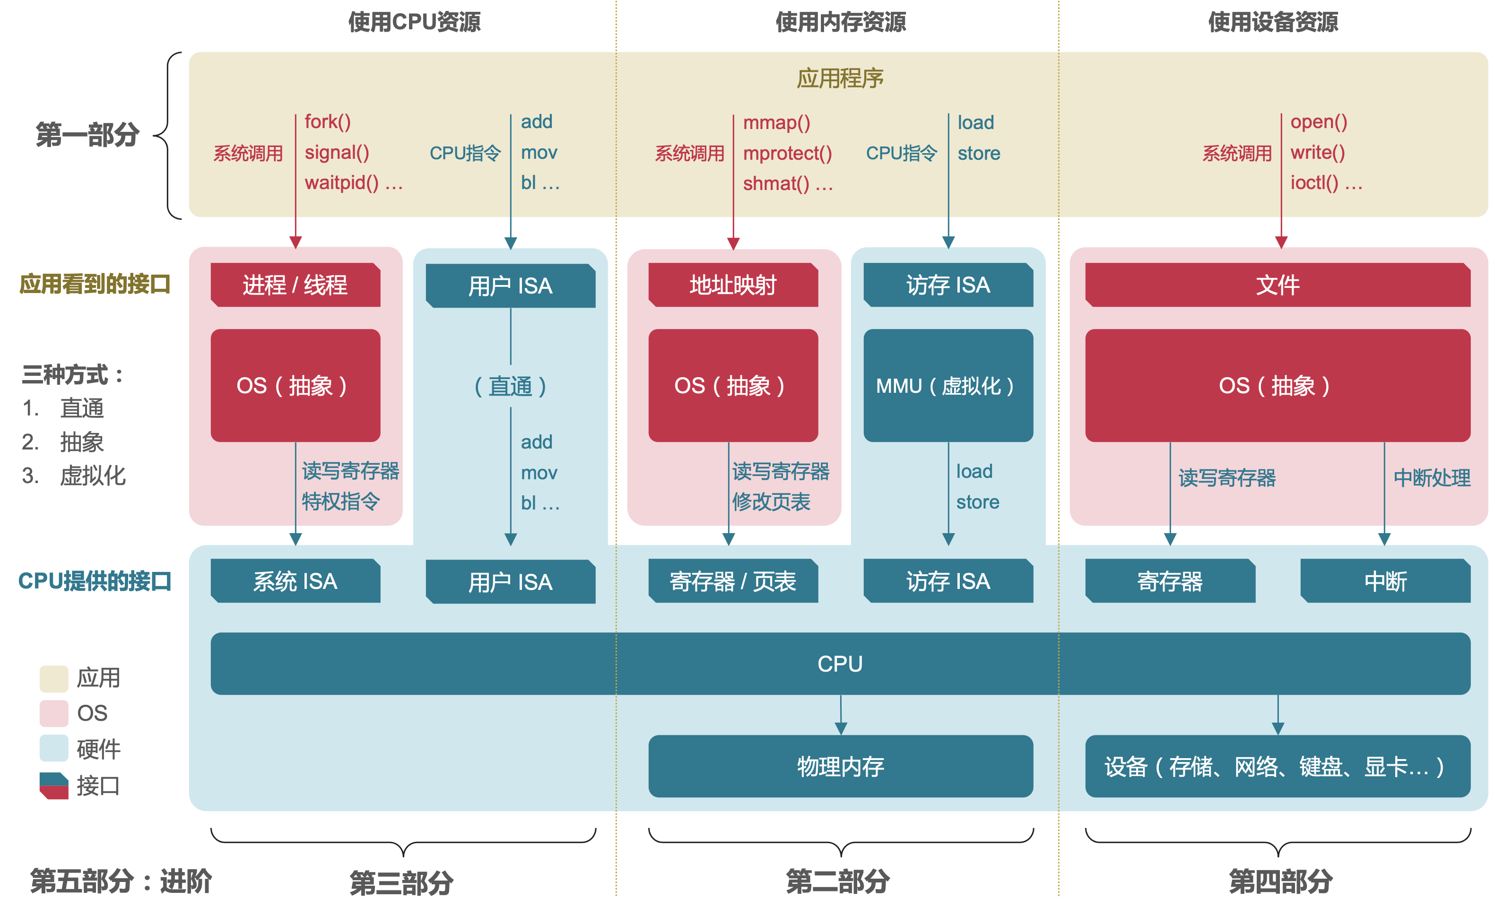
回顾
Notes:
如何使用CPU资源、内存资源、设备资源
直通 ISA：系统ISA、用户ISA 抽象
CPU、内存、设备

Slide 4
系统调用（回顾）

Slide 5
系统调用
硬件提供了一对指令在用户态、内核态之间切换
svc / eret
系统调用
用户与操作系统之间，类似于过程调用的接口
通过受限的方式访问内核提供的服务
用户态
内核态
svc
I _{next}
系统调用代码
eret

Slide 6
eret：从内核态返回到用户态
将SPSR_EL1中的处理器状态写入PSTATE中
处理器状态也从 EL1 切换到 EL0
栈寄存器不再使用SP_EL1，开始使用SP_EL0
注意：SP_EL1的值并没有改变
下一次下陷时，操作系统依然会使用这个内核栈
将ELR_EL1中的地址写入PC，并执行应用程序代码

Slide 7
操作系统在切换过程中的任务
主要任务：将属于应用程序的 CPU 状态保存到内存中
用于之后恢复应用程序继续运行
应用程序需要保存的运行状态称为处理器上下文
处理器上下文（Processor Context）：应用程序在完成切换后恢复执行所需的最小处理器状态集合
处理器上下文中的寄存器具体包括：
通用寄存器 X0-X30
特殊寄存器，主要包括PC、SP和PSTATE
系统寄存器，包括页表基地址寄存器等

Slide 8
系统调用例子
# hello world
1 int main()
2 {
3 write(1, "hello, world\n", 13);
4 _exit(0);
5 }

Slide 9
AArch64下常见的Linux的系统调用
编号 | 名称 | 描述. | 编号 | 名称 | 名称.
17 | getcwd | Get current working directory | 129 | kill | Send signal to a process
23 | dup | Duplicate a file descriptor | 172 | getpid | Get process ID
56 | openat | Open a file | 214 | brk | Set the top of heap
57 | close | Close a file | 215 | munmap | Unmap a file from memory
63 | read | Read a file | 220 | clone | Create a process
64 | write | Write a file | 221 | execve | Execute a program
80 | fstat | Get file status | 222 | mmap | Map a file into memory
93 | _exit | Terminate the process | 260 | wait4 | Wait for process to stop

Slide 10
系统调用例子
1 .section .rodata
2 .LC0:
3 .string "hello, world\n"
4 .text
5 .align 2
6 .global main
7 .type main, %function
main:

Slide 11
系统调用例子
First, call write(1, "hello, world\n", 13)
9 movq x8, #0x40 write is system call 64
10 movq x0, #0x1 Arg1:stdout has descriptor 1
adrp x3, .LC0
add x1,x3,:lo12:.LC0 Arg2:Hello world string
12 movq x2, #0xd Arg3:string length
13 svc Make the system call
Next, call exit(0)
14 movq x8, #0x5d _exit is system call 93
15 movq x0, #0x0 Arg1:exit status is 0
16 svc Make the system call

Slide 12
系统调用的参数传递
最多允许8个参数
x0-x7寄存器
x8用于存放系统调用编号
调用者保存的寄存器必须在用户态保存
返回值存放于x0寄存器中
用户态
内核态
svc
I _{next}
系统调用代码
eret

Slide 13
系统调用返回值与errno
一般库函数
出错时返回-1，并设置全局变量errno为具体的错误值
系统调用通过寄存器向应用传递返回值
一般设置为 -errno
库对系统调用的 wrapper code 会将系统调用的返回值转换为库函数形式的返回值

Slide 14
Q: 如果寄存器放不下参数怎么办？
寄存器放不下，只能通过内存传参
将参数放在内存中，将指针放在寄存器中传给内核
内核通过指针访问相关参数

Slide 15
如何跟踪系统调用？
int main() {
write(1, "Hello world!\n", 13);
}
$ strace -o hello.out ./hello
execve("./hello2", ["./hello2"], [/* 59 vars */]) = 0
uname({sys="Linux", node="kiwi", ...}) = 0
brk(0) = 0xca9000
brk(0xcaa1c0) = 0xcaa1c0
arch_prctl(ARCH_SET_FS, 0xca9880) = 0
brk(0xccb1c0) = 0xccb1c0
brk(0xccc000) = 0xccc000
write(1, "Hello world!\n", 13) = 13
exit_group(13) = ?

Slide 16
程序员角度看系统调用
使用 C (glibc)
E.g., open()
应用
1
使用汇编
E.g., "svc"
库
2
内核

Slide 17
vDSO
Virtual Dynamic Shared Object

Slide 18
Motivation
系统调用的时延不可忽略
尤其是调用非常频繁的那些
如 gettimeofday()
如何降低系统调用的时延？
大部分时延都是由于U->K的模式切换带来的
如果没有模式切换，那么就不需要保存回复状态

Slide 19
The Code of gettimeofday()
内核定义
在编译时作为内核的一部分
用户态运行
将gettimeofday的代码加载到一块与应用共享的内存页
这个页称为：vDSO
Virtual Dynamic Shared Object
Time 的值同样映射到用户态空间（只读）
只有在内核态才能更新这个值
Q：和以前的gettimeofday相比有什么区别？

Slide 20
vDSO的共享页在哪儿？
$ ldd `which bash`
linux-vdso.so.1 => (0x00007fff667ff000)
libtinfo.so.5 => /lib/x86_64-linux-gnu/libtinfo.so.5 (0x00007f623df7d000)
libdl.so.2 => /lib/x86_64-linux-gnu/libdl.so.2 (0x00007f623dd79000)
libc.so.6 => /lib/x86_64-linux-gnu/libc.so.6 (0x00007f623d9ba000)
/lib64/ld-linux-x86-64.so.2 (0x00007f623e1ae000)
The source can be found in arch/x86/vdso/vclock_gettime.c

Slide 21
Flex-SC
Flexible System Call Scheduling with Exception-Less System Calls, OSDI’10

Slide 22
Motivation
如何进一步降低系统调用的时延？
不仅仅是 gettimeofday()
"时间都去哪儿了？"
大部分是用来做状态的切换
保存和恢复状态 + 权限的切换
Cache pollution
是否有可能在不切换状态的情况下实现系统调用？

Slide 23
Flexible System Call
一种新的syscall机制
引入 system call page ，由 user & kernel 共享
User threads 可以将系统调用的请求 push 到 system call page
kernel threads 会从system call page poll system call 请求
Exception-less syscall
将系统调用的调用和执行解耦，可分布到不同的CPU核

Slide 24
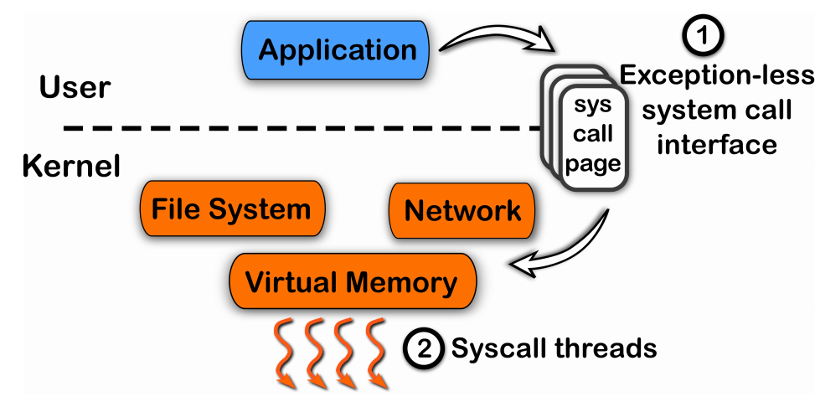
System Call的另一种方法

Slide 25
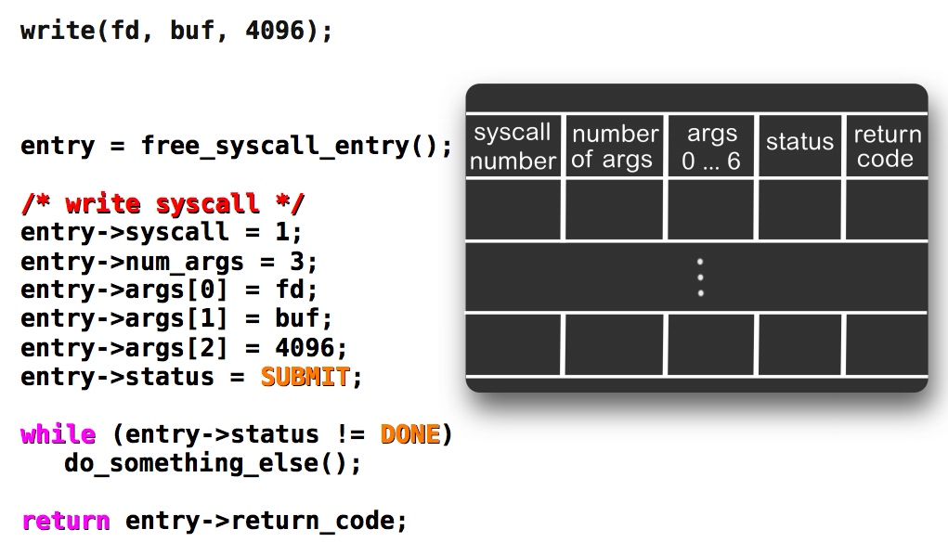
Exception-less System Call

Slide 26
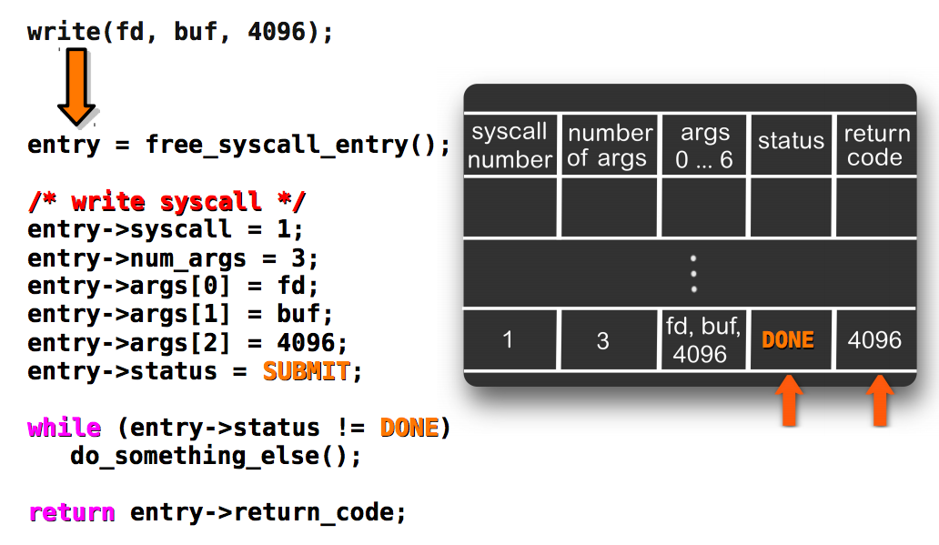
Kernel填充syscall的返回值

Slide 27
单核上：Single Threads
Application
Push system call
User
Kernel
Sys call page
Sys call page
Switch to user
Sys call page
Switch to kernel
a
b
c
d
Kernel threads
pull system call

Slide 28
单核上：Multiple Threads
switch
switch
switch
user thread
user thread
user thread
user thread
user thread
user thread
user thread
user thread
Push system call
Sys call page
Push system call
Sys call page
Push system call
Push system call
Sys call page
a
b
User mode
Kernel mode
Switch to kernel
Switch to user
c
d
kernel thread
pull system call
FlexSC: Flexible System Call Scheduling with Exception-Less System Calls

Slide 29
进程

Slide 30
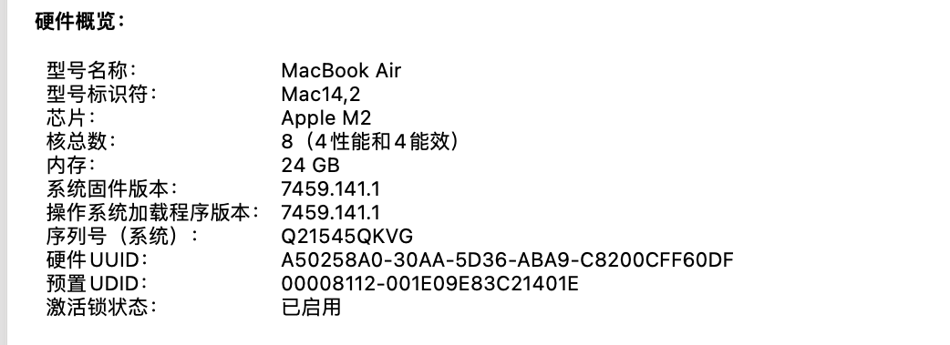
分时复用有限的CPU资源
CPU核心数量少于应用程序数量，如何运行？
单个CPU核心如何运行多个应用程序？
类比运动场地（分时复用）
气膜的羽毛球场地数量有限（CPU核心数量）
全校的师生都想去打羽毛球（需要运行的应用程序很多）
由气膜管理系统安排师生在不同时间段使用场地：大家都能打上球

Slide 31
分时复用有限的CPU资源
分时复用CPU
让多个应用程序轮流使用处理器核心
何时切换：操作系统决定
运行时间片（例如100ms）
高频切换：看起来是多个应用“同时”执行
应用
应用
应用
应用
应用
应用
应用
应用
应用
Core-0
Core-1
Core-2
Core-3
Notes:
设置每个程序每次最长 连续运行的时间（称为时间片）

Slide 32
应用程序与进程
通常一个应用程序对应一个进程
在shell中输入可执行文件的名称
shell创建新进程，可执行文件在新进程中执行
在图形界面双击应用图标
多进程程序：应用程序亦可自行创建新进程
创建新进程，在新进程中运行其他应用程序或与自己一样的程序
Notes:
比如运行lab中的bomb程序

Slide 33
进程在操作系统中的实现：状态数据
操作系统提供进程的抽象用于管理应用程序
进程标识号（Process ID， PID）
运行状态
处理器上下文（CPU Context）
地址空间
打开的文件

Slide 34
从程序员视角看进程
进程抽象为应用程序提供了“独占CPU”的假象
程序开发不用考虑如何与其他程序共享CPU
简化编程
进程相关的系统调用
创建进程
让进程执行指定的程序
退出进程
进程间通信

Slide 35
进程切换

Slide 36
处理器上下文(CPU Context)
操作系统为每个进程维护处理器上下文
包含恢复进程执行所需要的状态
思考：进程A执行到main函数任意一条指令，切换到进程B执行，一段时间后，再切回到进程A执行
为完成此过程，有哪些状态需要保存？

Slide 37
处理器上下文(CPU Context)
操作系统为每个进程维护处理器上下文
包含恢复进程执行所需要的状态
思考：进程A执行到main函数任意一条指令，切换到进程B执行，一段时间后，再切回到进程A执行
为完成此过程，有哪些状态需要保存？
具体包括：
PC寄存器值，栈寄存器值，通用寄存器值，状态寄存器值

Slide 38
进程切换的时机
异常导致的上下文切换
Timer中断（如基于时间片的多任务调度）
用户执行系统调用并进入内核
如：read/sleep等会导致进程阻塞的系统调用
即使系统调用不阻塞执行，内核也可以决定执行上下文切换，而不是将控制权返回给调用进程

Slide 39
进程切换示例一
进程 A
进程 B
时间
进程A执行
Timer
保存进程A的上下文
OS执行
恢复进程B的上下文
进程B执行
Timer
保存进程B的上下文
OS执行
恢复进程A的上下文
进程A执行
Q：Timer中断可能在任意时刻抵达，任意时刻应用进程都能切换吗？
Notes:
一个进程的指令和另一个进程的指令交错执行

Slide 40
进程切换示例二
进程 A
进程 B
时间
进程A执行
read
保存进程A的上下文
OS执行
恢复进程B的上下文
进程B执行
磁盘中断
保存进程B的上下文
OS执行
从read返回
恢复进程A的上下文
进程A执行

Slide 41
常见的进程相关的接口

Slide 42
获取进程 ID
进程 ID
每个进程都有唯一的正数PID
Getpid()
返回调用进程的PID
Getppid()
返回调用进程父进程的PID
父进程：创建该进程的进程

Slide 43
获取进程 ID
#include <unistd.h>
#include <sys/types.h>
pid_t getpid(void);
pid_t getppid(void);
返回值：调用进程或父进程的PID
getpid和getppid函数返回pid_t类型的int值
pid_t
Linux系统中，在types.h文件中定义为int

Slide 44
Exit 函数
#include <stdlib.h>
void exit(int status);
这个函数没有返回值
exit函数终止进程并带上一个status状态

Slide 45
Fork 函数
父进程调用fork函数创建新的子进程
#include <unistd.h>
#include <sys/types.h>
pid_t fork(void);
返回值：子进程为 0，父进程为子进程 PID，出错为 -1
Notes:
父进程和新创建的子进程有不同的PID

Slide 46
Fork 函数
调用一次
在父进程中
返回两次
在父进程中，返回子进程的PID
在子进程中，返回0
返回值提供了唯一明确地区分父进程和子进程执行的方法

Slide 47
Fork 函数
#include "csapp.h"
int main()
{
pid_t pid;
int x = 1;
pid = Fork();
if (pid == 0) { /* child */
printf("child : x=%d\n", ++x);
exit(0);
}
/* parent */
printf("parent: x=%d\n", --x);
exit(0);
}
Notes:
子进程的代码和父进程完全一样

Slide 48
小思考：打印几行输出？
#include "csapp.h"
int main()
{
Fork();
printf("hello!\n");
exit(0);
}
(a) 调用一次 fork

Slide 49
小思考：打印几行输出？
#include "csapp.h"
int main()
{
Fork();
printf("hello!\n");
exit(0);
}
(a) 调用一次 fork (b) 打印两行输出
hello
hello
fork

Slide 50
小思考：打印几行输出？
#include "csapp.h"
int main()
{
Fork();
Fork();
printf("hello!\n");
exit(0);
}
(a) 调用二次 fork

Slide 51
小思考：打印几行输出？
#include "csapp.h"
int main()
{
Fork();
Fork();
printf("hello!\n");
exit(0);
}
(a) 调用二次 fork (b) 打印四行输出
hello
hello
fork
hello
hello
fork
fork

Slide 52
Execve函数
#include <unistd.h>
int execve(const char *filename, const char *argv[], const char *envp[]);
返回值：成功(不返回），失败(-1)
加载和运行
filename:可执行文件名;argv:参数列表，envp:环境变量列表
execve 只调用一次，且永远不会返回
仅仅在运行报错的时候，返回调用程序
例：找不到filename标识的文件
Notes:
Fork+execve（创建一个不同的应用进程）

Slide 53
Linux下的僵尸进程
进程终止后，内核不会立刻销毁该进程
不再运行，但仍然占用内存资源
进程以终止态存在，等待父进程回收
当父进程回收终止的子进程
内核把子进程的exit状态传递给父进程
内核移除子进程，此时子进程才被真正回收
终止状态下还未被回收的进程就是僵尸进程

Slide 54
Linux下的僵尸进程
如果父进程在自己终止前没有回收僵尸子进程
内核会安排init进程回收这些子进程
init进程
PID为1
在系统初始化时由内核创建

Slide 55
waitpid函数
#include <sys/types.h>
#include <sys/wait.h>
pid_t waitpid(pid_t pid, int *status, int options);
pid_t wait(int *status);
返回值：成功返回子进程 PID，出错返回 -1

Slide 56
waitpid函数
pid_t waitpid(pid_t pid, int *status, int options);
pid>0：等待集合中只有pid子进程
pid=-1：等待集合包括所有子进程
如果没有子进程：返回-1，errno = ECHILD
如果等待被中断：返回-1，errno = EINTR

Slide 57
waitpid函数
pid_t waitpid(pid_t pid, int *status, int options);
options=0
挂起调用进程，等待集合中任意子进程终止
如果等待集合中有子进程在函数调用前已经终止， 立刻返回
返回值是导致函数返回的终止子进程pid
该终止子进程被内核回收

Slide 58
waitpid函数
pid_t waitpid(pid_t pid, int *status, int options);
options=WNOHANG
如果等待集合中没有终止子进程，立刻返回0
options=WUNTRACED
挂起调用进程，等待集合中任意子进程终止或暂停
options=WNOHANG｜WUNTRACED

Slide 59
waitpid函数
pid_t waitpid(pid_t pid, int *status, int options);
带回被回收子线程的exit状态
status指针不为NULL
status包含导致子进程进入终止状态的信息
wait.h文件包含了若干宏定义，用于解释status

Slide 60
waitpid函数
1 #include "csapp.h"
2 #define N 2
3
4 int main()
5 {
6 int status, i;
7 pid_t pid;
8
9 /* Parent creates N children */
10 for (i = 0; i < N; i++)
11 if ((pid = Fork()) == 0) /* child */
12 exit(100+i);
13

Slide 61
waitpid函数
14 /* Parent reaps N chds. in no particular order */
15 while ((pid = waitpid(-1, &status, 0)) > 0) {
16 if (WIFEXITED(status))
17 printf("child %d terminated normally with exit
18 status=%d\n", pid, WEXITSTATUS(status));
19 else
20 printf("child %d terminated abnormally\n", pid);
21 }
22 /* The only normal term. is if there no more chds. */
23 if (errno != ECHILD)
24 unix_error("waitpid error");
25 exit(0);
26 }

Slide 62
waitpid函数
unix>./waitpid1
child 22966 terminated normally with exit status=100
child 22967 terminated normally with exit status=101
子进程回收顺序不确定，都有可能

Slide 63
小结：应用程序使用CPU资源（直通+抽象）

Slide 64
内存

Slide 65
回顾：内存布局
内存
CPU
地址
通用寄存器
函数A栈桢
函数B栈桢
程序运行
时使用的
栈
X0 | X1 | X2 | X3 | X4 | X5 | X6 | X7
X8 | X9 | X10 | X11 | X12 | X13 | X14 | X15
X16 | X17 | X18 | X19 | X20 | X21 | X22 | X23
X24 | X25 | X26 | X27 | X28 | X29 | X30
函数C栈桢
数据
SP
63
0
30
29
28
31
27
0
PC
…
…
N
Z
C
V
程序计数器
程序数据
63
0
条件码
掩码、特权级、 执行状态等
SP
指令
程序代码
程序状态寄存器 PSTATE
PC
栈顶地址

Slide 66
进程内存布局
内存
CPU
地址
通用寄存器
X0 | X1 | X2 | X3 | X4 | X5 | X6 | X7
X8 | X9 | X10 | X11 | X12 | X13 | X14 | X15
X16 | X17 | X18 | X19 | X20 | X21 | X22 | X23
X24 | X25 | X26 | X27 | X28 | X29 | X30
栈
数据
动态链接库
63
0
30
堆
29
28
31
27
0
PC
…
…
N
Z
C
V
程序计数器
数据段
63
0
条件码
掩码、特权级、 执行状态等
SP
指令
代码段
程序状态寄存器 PSTATE
栈顶地址

Slide 67
虚拟内存
虚拟地址空间
应用进程使用虚拟地址访问内存
所有应用进程的虚拟地址空间都是统一的（方便开发）
地址翻译
CPU按照OS配置的规则把虚拟地址翻译成物理地址
翻译对于应用进程时不可见的（无需关心）

Slide 68
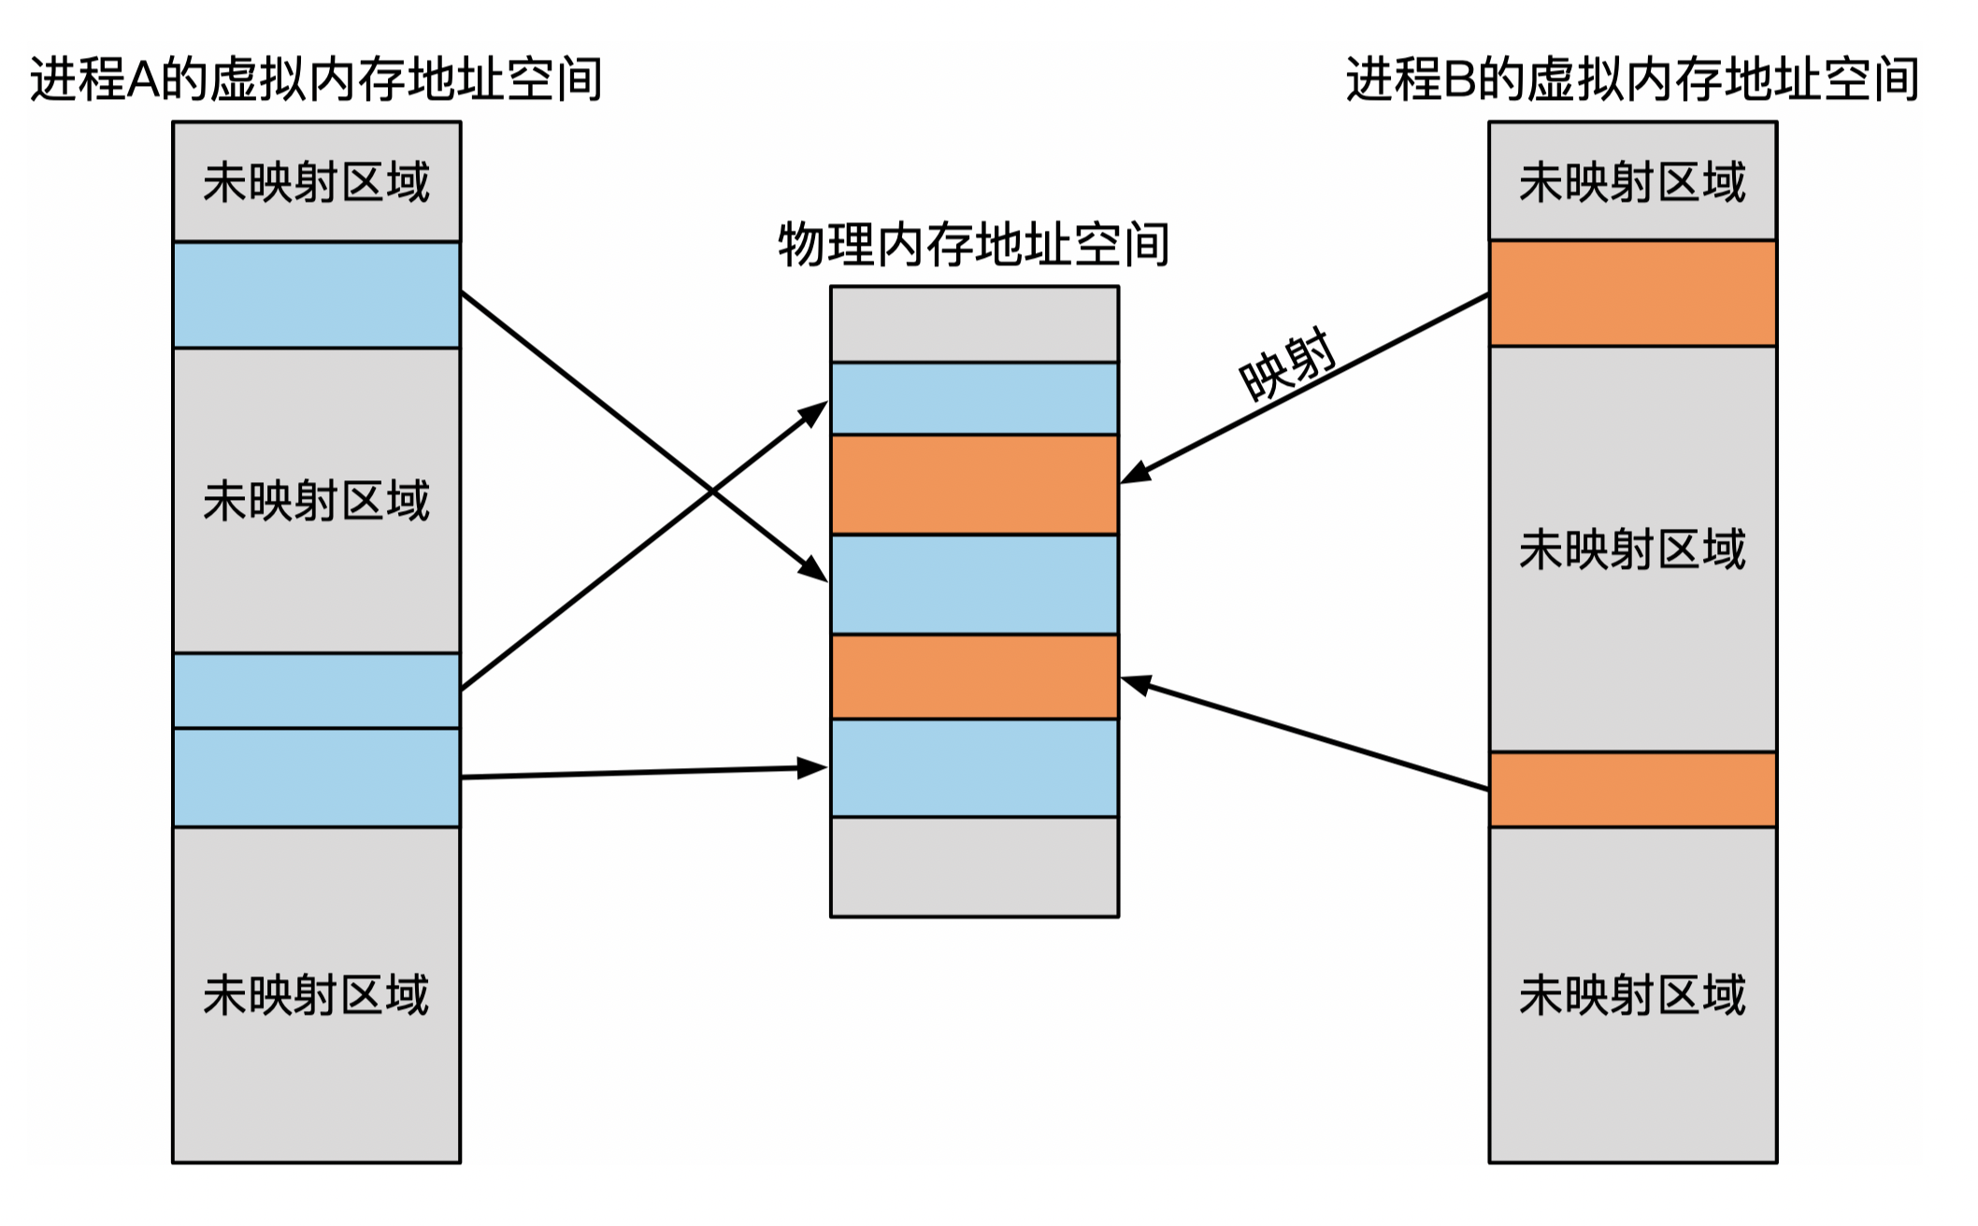
虚拟内存与物理内存
物理内存
虚拟内存
虚拟内存
Notes:
进程所观察到 的是一段连续的虚拟地址空间。一块连续虚拟地址的区域可以映射到多块不连 续的物理内存区域，对于没有使用的虚拟地址区域，操作系统可以不做映射， 从而节省物理内存。

Slide 69
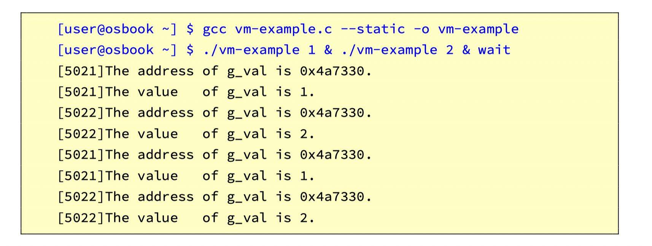
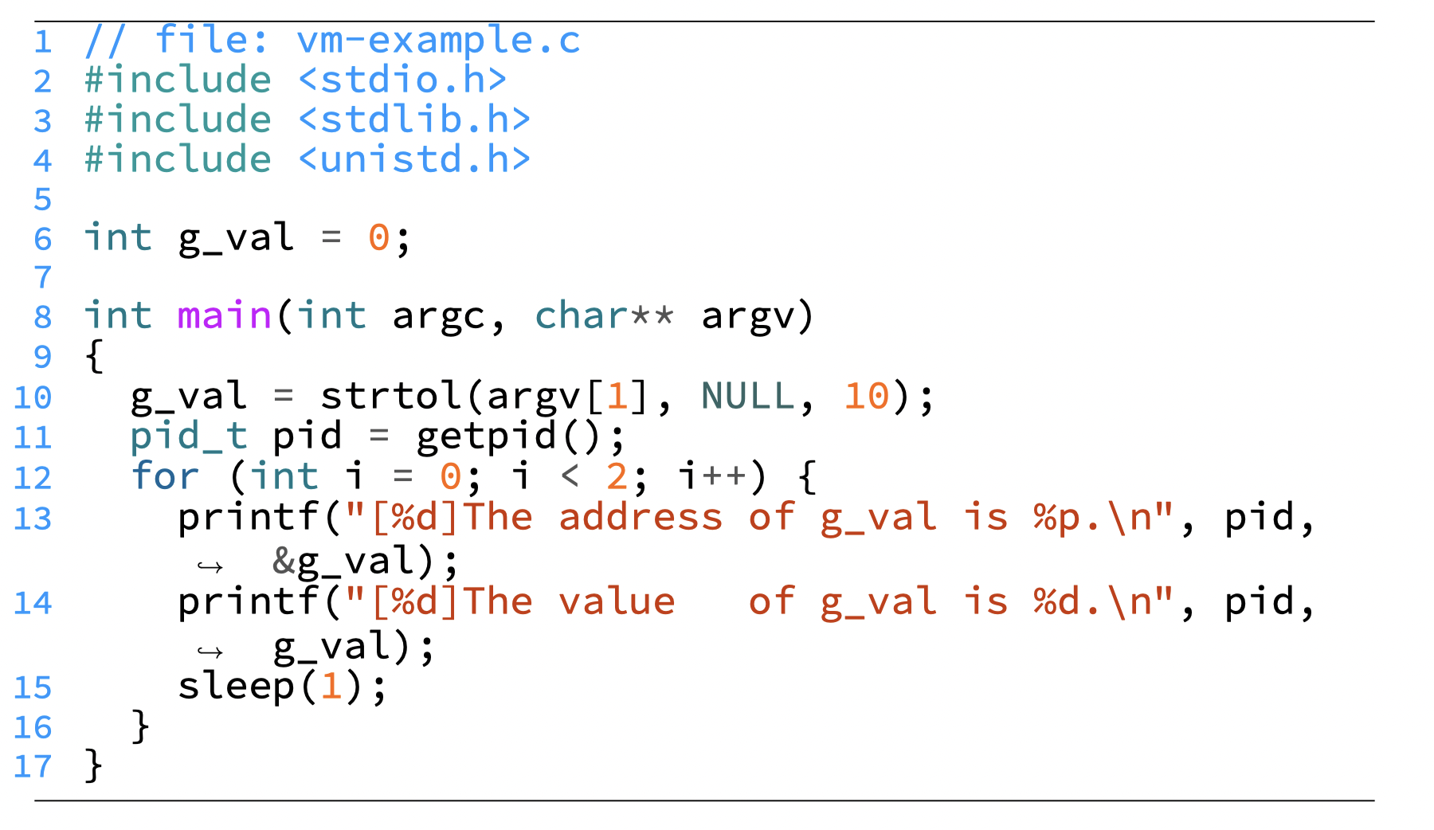
虚拟内存的优势：独立而统一的地址空间
Notes:
程序员在编程时，无需关心物理内存具体如何分配，也不用关心所使用的地址是否会与其他进程重叠；实际运行时的内存资源分配由操作系统负责，进而大大减轻了程序员的负担
每个应用程序的虚拟地址空间是彼此隔离的，因此应用程序在运行期间的内存读写，对其他应用程序是不可见的，这样就保证了不同应用程序之间的隔离，防止出错程序或恶意程序 干扰或破坏其他程序的执行

Slide 70
虚拟内存的优势：突破物理内存容量限制
提高内存资源利用率
操作系统按需把进程虚拟地址映射到物理地址
突破物理内存的容量限制
操作系统可以将部分虚拟内存区域 数据暂存到磁盘上
Notes:
操作系统可以选择只将程序实际正在使用的 虚拟地址映射到物理内存地址，对于从未被进程使用的虚拟地址，操作系统还可以不将其映射到任何位置，从而提高内存的资源利用率。 操作系统可以选择将部分虚拟内存区域的数据暂存到磁盘上，从而允许应用程序能够使用的内存大小突破物理内存的容量限制

Slide 71
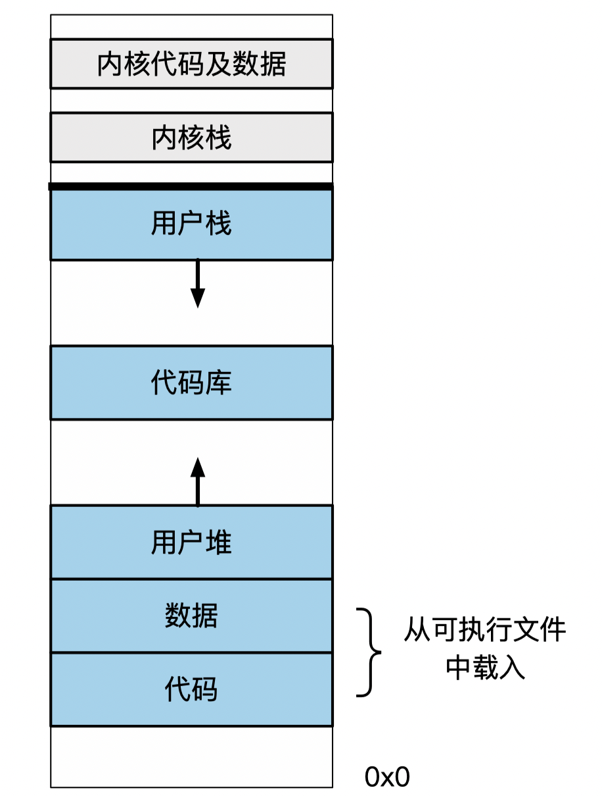
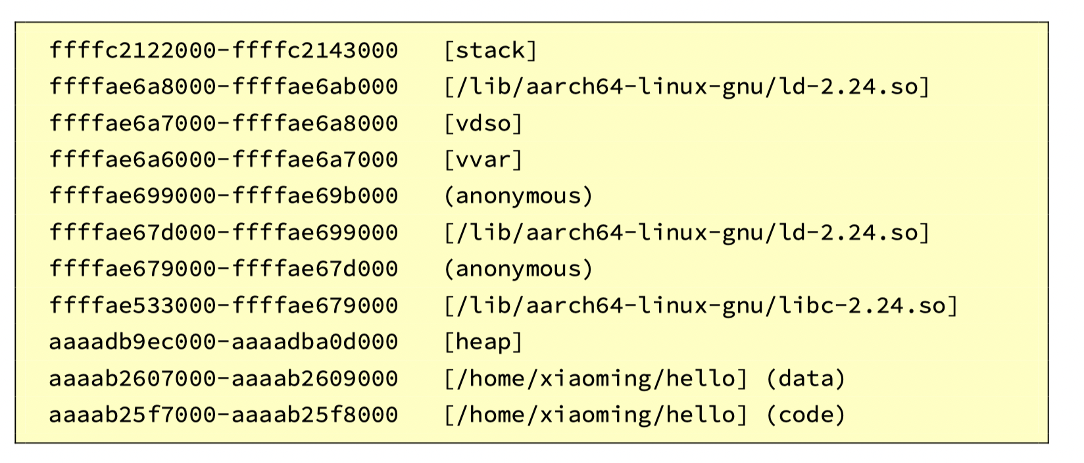
Linux中进程的虚拟内存布局
cat /proc/$PID/maps
Notes:
内核部分。进程地址空间最顶端的部分，通常是为操作系统内核保留的区 域，又可以进一步细分为内核代码段、内核数据段、内核栈等。应用程序无法 直接访问这部分内存区域，只有操作系统内核才能访问。对于不同进程来说， 这部分虚拟地址空间的映射都是一样的。
在上面的例子中，由于内核地址空间对用户进程不可见，因此maps内容 没有包含内核部分的映射。除此之外，maps的内容与图3.17基本吻合，但还有 一些额外的区域，例如vdso和vvar是与系统调用相关的内存区域。另外，进 程也会映射一些匿名内存区域用于完成缓存、共享内存等工作，这里不做展 开。

Slide 72
ELF文件格式
应用程序的可执行文件

Slide 73
目标文件
可执行目标文件
可重定位目标文件（.o）
共享目标文件（.so）
特殊的可重定位目标文件
可以加载到内存中
支持动态链接：加载时或运行时

Slide 74
ELF：可执行可链接格式
目标文件的标准二进制格式
统一格式，又称为ELF二进制文件
用于BSD Unix和Linux
最早用于AT&T System V Unix

Slide 75
ELF格式：可重定位目标文件
ELF头部
.text
.rodata
.data
.bss
.symtab
.rel.text
.rel.data
.debug
.line
.strtab
节头部表
节（section）
描述各个节

Slide 76
ELF格式：可重定位目标文件
ELF头部
.text
.rodata
.data
.bss
.symtab
.rel.text
.rel.data
.debug
.line
.strtab
节头部表
节（section）
描述各个节

Slide 77
ELF头部（ELF Header）
ELF文件的第一个部分
通常用于存元数据
Magic number （‘0x7f’ ‘E’ ‘L’ ‘F’）
类型（.o, .so, 可执行）
机器架构
字节顺序（大小端）
节头部表的位置（文件内偏移）
……

Slide 78
ELF格式：可重定位目标文件
ELF头部
.text
.rodata
.data
.bss
.symtab
.rel.text
.rel.data
.debug
.line
.strtab
节头部表
节（section）
描述各个节

Slide 79
节头部表（Section Header Table）
节（section）
ELF文件中除了头部和头部表划分为若干区域
每一个节在文件中是一块连续的字节（可能为空）
互不重叠
每一个节都有一个节头部描述
节头部表的一项

Slide 80
节头部表（Section Header Table）
typedef struct {
Elf64_Word sh_name; /* Section name. */
Elf64_Word sh_type; /* Section type. */
Elf64_Xword sh_flags; /* Section flags. */
Elf64_Addr sh_addr; /* Address in memory image. */
Elf64_Off sh_offset; /* Offset in file. */
Elf64_Xword sh_size; /* Size in bytes. */
Elf64_Word sh_link; /* Index of a related section. */
Elf64_Word sh_info; /* Depends on section type. */
Elf64_Xword sh_addralign; /* Alignment in bytes. */
Elf64_Xword sh_entsize; /* Size of each entry */
} Elf64_Shdr;

Slide 81
节头部表（Section Header Table）
sh_name
节名称（在.strtab节中的偏移）
sh_addr
节在加载到内存后，在内存的起始地址
sh_offset
节在文件中的偏移（字节数）
sh_size
节的大小（字节数）
sh_addralign
对齐要求

Slide 82
ELF格式：可重定位目标文件
ELF头部
.text
.rodata
.data
.bss
.symtab
.rel.text
.rel.data
.debug
.line
.strtab
节头部表
节（section）
描述各个节

Slide 83
ELF字符串表（.strtab）
记录一系列C风格字符串
以'\0’结尾
表示符号名或节名
使用时记录字符串在表中的偏移（index）
Index | +0 | +1 | +2 | +3 | +4 | +5 | +6 | +7 | +8 | +9
0 | \0 | n | a | m | e | . | \0 | V | a | r
10 | i | a | b | l | e | \0 | a | b | l | e
20 | \0 | \0 | x | x | \0

Slide 84
用以调试的节
.debug
调试符号表，包括变量（全局、局部）、typedef、C源文件
gcc –g生成
.line
C源文件的行数与.text节中指令的映射

Slide 85
ELF格式：可重定位目标文件
ELF头部
.text
.rodata
.data
.bss
.symtab
.rel.text
.rel.data
.debug
.line
.strtab
节头部表
节（section）
描述各个节

Slide 86
代码与数据节
.text：代码
.rodata：只读数据
.data：初始化的全局变量和静态变量
.bss：未初始化的全局变量和静态变量
“Block Started by Symbol”，“Better Save Space”
不占文件空间，但是在节头部表中有记录
运行时分配内存，默认为0

Slide 87
可执行目标文件
ELF头部
程序头部表
.init
.text
.rodata
.data
.bss
.symtab
.debug
.line
.strtab
节头部表
文件的节到内存段的映射
只读内存段
（代码段）
读写内存段
（数据段）
节（section）
符号表、调试信息等
（不加载到内存）
描述各个节

Slide 88
ELF头部
typedef struct{
unsigned char e_ident[16]; /* ELF identification */
Elf64_Half e_type; /* Object file type */
Elf64_Half e_machine; /* Machine type */
Elf64_Word e_version; /* Object file version */
Elf64_Addr e_entry; /* Entry point address */
Elf64_Off e_phoff; /* Prog. header offset */
Elf64_Off e_shoff; /* Sec. header offset */
Elf64_Worda e_flags; /* Processor-specific flags */
Elf64_Half e_ehsize; /* ELF header size */
Elf64_Half e_phentsize; /* Size of prog. header entry */
Elf64_Half e_phnum; /* Num. of prog. header entries */
Elf64_Half e_shentsize; /* Size of sec. header entry */
Elf64_Half e_shnum; /* Num. of sec. header entries */
Elf64_Half e_shstrndx; /* Sec. name string table idx */
} Elf64_Ehdr;

Slide 89
可执行目标文件
ELF头部（ELF header）
整体信息
程序入口 (e_entry)
程序头部表信息
在文件中的起始位置（e_phoff）
大小（e_ehsize）
每个条目的大小（e_phentsize）
条目数量（e_phnum）

Slide 90
程序头部表（Program Header Table）
typedef struct {
Elf64_Word p_type; /* Entry type. */
Elf64_Word p_flags; /* Access permission flags. */
Elf64_Off p_offset; /* File offset of contents. */
Elf64_Addr p_vaddr; /* Virtual address in memory image. */
Elf64_Addr p_paddr; /* Phys. address (not used). */
Elf64_Xword p_filesz; /* Size of contents in file. */
Elf64_Xword p_memsz; /* Size of contents in memory. */
Elf64_Xword p_align; /* Align. in memory and file. */
} Elf64_Phdr;

Slide 91
程序头部表（Program Header Table）
Program (Segment) Header Table
p_type
PT_LOAD (1): 可加载段
p_flags
运行时权限 （rwx）
p_offset
段在文件中的起始偏移
p_filesz
段在文件中的大小（≤ 段在内存中的大小p_memsz）

Slide 92
程序头部表（Program Header Table）
p_vaddr
段在内存中的起始（虚拟）地址
p_paddr (不常用，x86、ARM 下不用)
p_memsz
段在内存中的大小(≥p_filesz)
p_align
段起始地址的对齐要求
通常为2^12 (4K) 或 2^21 (2M)

Slide 93
ELF格式：可执行目标文件
ELF头部
程序头部表
.init
.text
.rodata
.data
.bss
.symtab
.debug
.line
.strtab
节头部表
文件的节到内存段的映射
只读内存段
（代码段）
读写内存段
（数据段）
节（section）
符号表、调试信息等
（不加载到内存）
描述各个节

Slide 94
回顾：常见的进程虚拟内存布局
cat /proc/$PID/maps
}
从代码库的 共享目标文件中载入
Notes:
内核部分。进程地址空间最顶端的部分，通常是为操作系统内核保留的区 域，又可以进一步细分为内核代码段、内核数据段、内核栈等。应用程序无法 直接访问这部分内存区域，只有操作系统内核才能访问。对于不同进程来说， 这部分虚拟地址空间的映射都是一样的。
在上面的例子中，由于内核地址空间对用户进程不可见，因此maps内容 没有包含内核部分的映射。除此之外，maps的内容与图3.17基本吻合，但还有 一些额外的区域，例如vdso和vvar是与系统调用相关的内存区域。另外，进 程也会映射一些匿名内存区域用于完成缓存、共享内存等工作，这里不做展 开。

Slide 95
小结：进程使用内存资源（虚拟化+抽象）
Notes:
内存相关的系统调用在后面的课程中介绍

Slide 96
文件

Slide 97
Unix 文件
Unix文件是一串字节序列
B₀,B₁,..., B_{k},...,B_{m}
所有IO设备都被抽象成文件
如,网络设备、硬盘、终端等
Unix提供一个基于文件的底层应用接口，即 Unix IO
所有输入/输出都是通过读/写文件完成
让所有输入输出都有统一的表现方式

Slide 98
文件类型1
普通文件(regular file)：包含任意数据
从应用程序的角度来看有两种
文本文件：仅包含ASCII或Unicode字符
二进制文件：除文本文件以外的所有
从内核的角度来看，没有区别

Slide 99
文件类型2
目录(directory)也是一个文件
由一组链接(links)构成
每个链接将一个文件名映射到一个文件(或目录)
每个目录至少有两个链接：
. (dot)：到文件夹本身的链接
.. (dot-dot)：到上一层文件夹的链接
目录相关指令：mkdir、ls、rmdir等

Slide 100
目录层级
Linux内核使用层次化目录来组织所有文件
/：代表根目录
每个文件都是根目录直接或间接的后代

Slide 101
文件类型3
套接字(Socket)也是文件，用于跨网络进程交互
其他文件类型包括:
命名管道(named pipes)
符号连接(symbolic links)
字符/块设备(character/block devices)
...

Slide 102
打开文件
应用准备访问一个IO设备
内核打开相关文件，并返回一个非负整数，作为文件标识符(file descriptor, fd)
fd代表该文件，用于之后对文件进行操作
内核跟踪记录每个进程的所有打开文件的信息
对于每个打开文件，维护一个文件内偏移k
应用可以通过seek函数，显式改变当前文件内偏移k
应用只需要记录内核返回的文件标识符

Slide 103
打开文件
#include <sys/types.h>
#include <sys/stat.h>
#include <fcntl.h>
int open(char *filename, int flags, mode_t mode);
返回值：成功(新文件标识符)，出错(-1)
flags
O_RDONLY, O_WRONLY, O_RDWR (must have one)
O_CREAT, O_TRUNC, O_APPEND (optional)
mode
S_IRUSR, S_IWUSR, S_IXUSR
S_IRGRP, S_IWGRP, S_IXGRP
S_IROTH, S_IWOTH, S_IXOTH

Slide 104
关闭文件
关闭文件
不再需要访问文件
内核操作如下
释放在文件打开时创建的数据结构
把文件标识符返回到可用标识符池

Slide 105
关闭文件
进程终止时的默认行为
内核关闭所有打开的文件
内核释放内存资源
#include <unistd.h>
int close(int fd) ;
返回值：成功(0);失败(-1)

Slide 106
读写文件
读操作
从文件中复制m>0个字节到内存中
从当前文件的位置k开始, 并更新k+=m
如果从k开始到文件末尾的长度小于m，触发一个条件 end-of-file(EOF)
EOF可以被应用检测
但文件末尾实际上不存在EOF字符

Slide 107
读写文件
#include <unistd.h>
ssize_t read(int fd, void *buf, size_t count);
返回值：成功(读到字节数)，遇到EOF(0)，失败(-1)
ssize_t write(int fd, const void *buf, size_t count);
返回值：成功(写入字节数)，失败(-1)

Slide 108
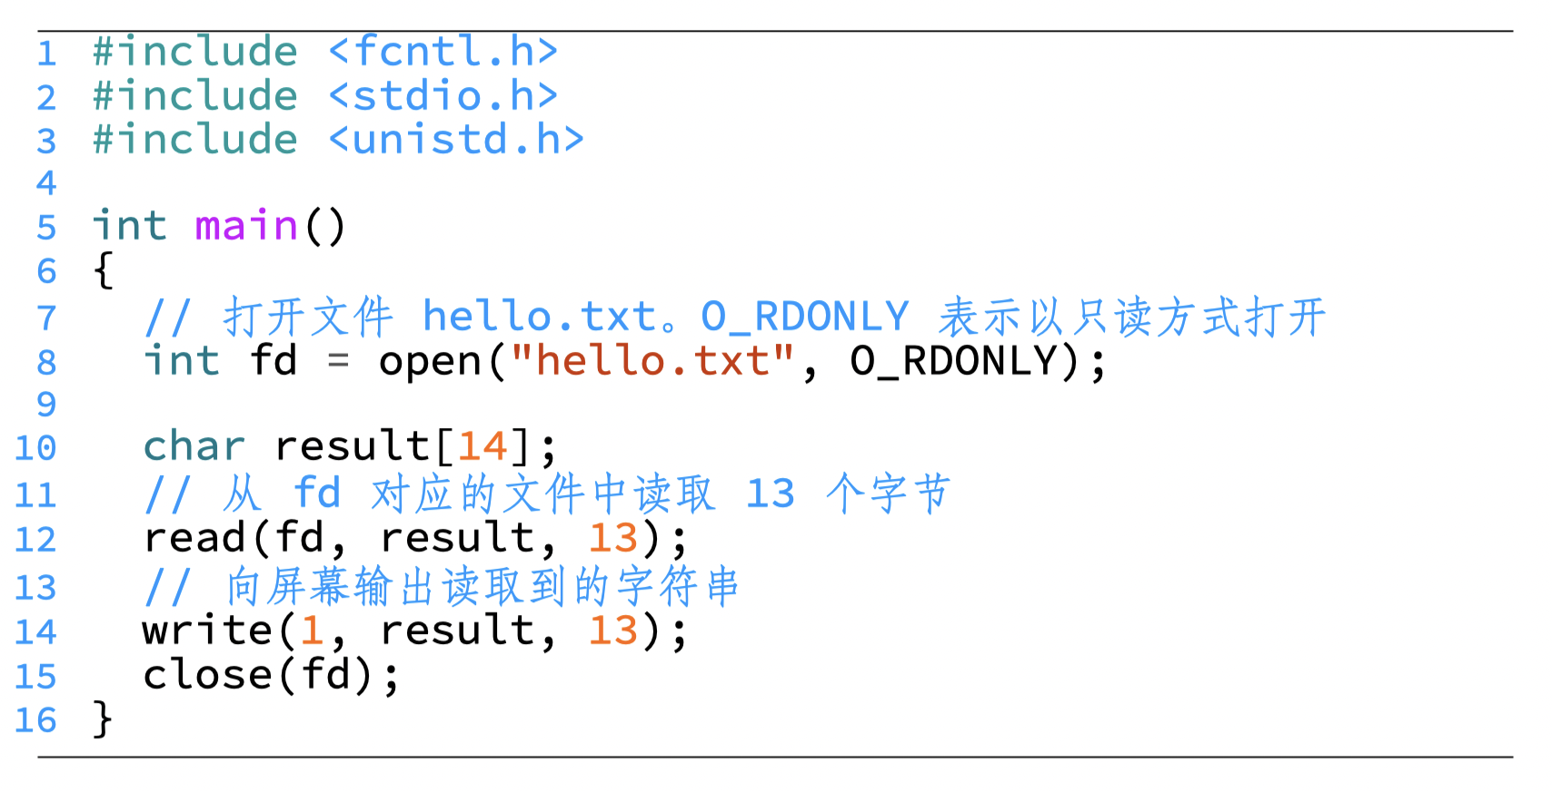
读写文件示例

Slide 109
文件：对所有设备的抽象
存储设备
File
网络设备
Socket
其它设备
同样是fd
/dev/xxx
Notes:
文件除了作为存储设备的抽象，网络设备（socket）

Slide 110
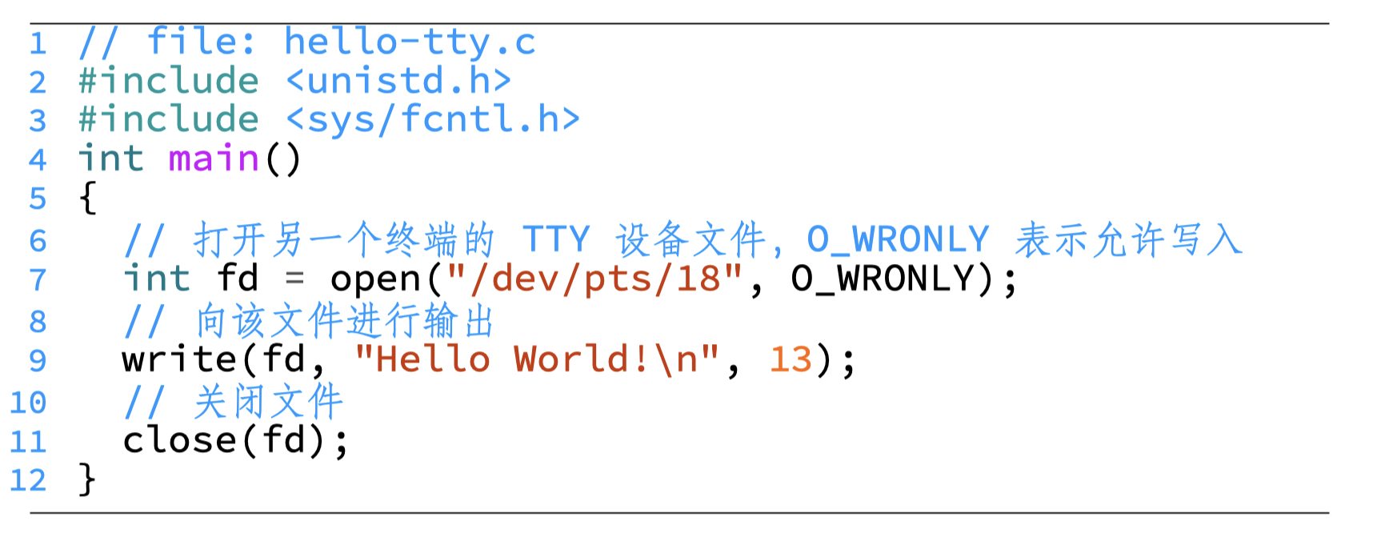
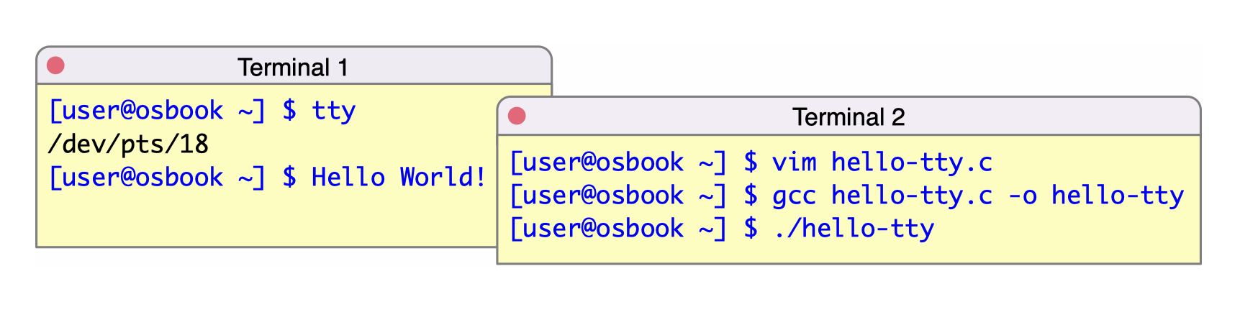
操作设备的示例
Notes:
非所有设备都适合被抽象为文件，通过read、write接口来操 作。例如，如果说将音频数据写入声音设备就能播放该音频的话，那么调整音 量应该如何操作呢？如果说将图像数据写入显卡就能显示图像，那么调节分辨 率、刷新率该如何操作呢？为了实现这些并不标准的操作，操作系统提供了更 加通用的底层接口ioctl，来允许应用程序以更灵活的方式向设备发送命令与 数据。

Slide 111
总结：OS对CPU、内存、设备的三大抽象
Notes:
进程使用设备资源（通过文件抽象）

